Slide 1
আজকের ক্লাসে সবাইকে স্বাগতম

Slide 2
পরিচিতি
দিপ্তী দাশ
সহকারী শিক্ষক (আইসিটি)
ছালেহ্ জহুর সিটি কর্পোরেশন উচ্চ বিদ্যালয় জামালখান,
উপজেলা-কোতোয়ালি,জেলা-চট্টগ্রাম
মোবাইল নম্বর-০১৮১১৮১২১৫০
শ্রেনীঃ নবম
বিষয়ঃ তথ্য ও যোগাযোগ প্রযুক্তি
অধ্যায়ঃ দ্বিতীয়

Slide 3
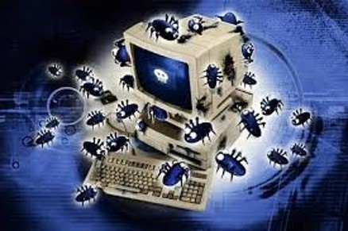
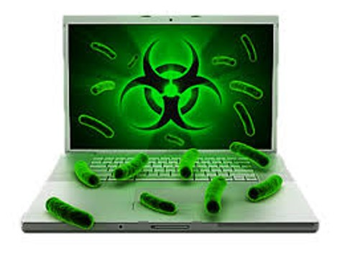
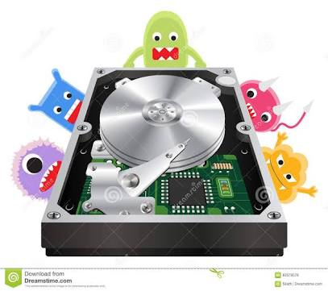
নিচের চিত্রগুলো লক্ষ্য কর

Slide 4
আজকের পাঠের বিষয়
কম্পিউটার ভাইরাস

Slide 5
শিখনফল
এই পাঠশেষে শিক্ষার্থীরা ......
১। ভাইরাস শব্দের পুর্ণরুপ বলতে পারবে ।
২। ভাইরাস কি বলতে পারবে ।
৩। ভাইরাস আক্রান্ত কম্পিউটারের লক্ষন বলতে পারবে ।

Slide 6
ভাইরাস এর পুর্নরুপ
V- Vital
I - Information
R- Resources
U- Under
S- Siege

Slide 7
ভাইরাস
১। ভাইরাস এক ধরনের ক্ষতিকারক সফটওয়্যার
২। ভাইরাস তথ্য ও উপাত্তকে আক্রমন করে
৩। ভাইরাস নিজের সংখ্যা বৃদ্ধির ক্ষমতা আছে

Slide 8
ভাইরাসে আক্রান্ত কম্পিউটারের লক্ষণ :-
বেশি সময়
নাম পরিবর্তন
অপ্রত্যাশিত বার্তা
বেশি জায়গা দখল
হঠাৎ বন্ধ হয়ে যায়
মেমোরি কম দেখায়

Slide 9
একক কাজ
ভাইরাস কাকে বলে ?

Slide 10
দলীয়কাজ
ভাইরাস এর কারনে কম্পিউটারের কি কি ক্ষতি হতে পারে লিখ।

Slide 11
মুল্যায়ন
১। ভাইরাস এক ধরনের –
ক) সফটওয়্যার খ) হার্ডওয়্যার
গ) ওয়েব সাইড ঘ) ডকুমেন্ট
২) VIRUS শব্দের অর্থ কি ?
ক) তথ্য মুছে ফেলা খ) তথ্য পরিবর্তন করা
গ) তথ্যের ক্ষতি সাধন করা ঘ) তথ্যের প্রতিস্থাপন করা
উত্তরঃ ১। (ক) ২। (গ)

Slide 12
বাড়ির কাজ
কম্পিউটারের ভাইরাস কিভাবে মুক্ত রাখা যায় তা বর্ননা করে লিখে আনবে ?

Slide 13
সবাইকে ধন্যবাদ

